Slide 1
Efectos del diálogo en el aula: emoción y motivación
Juan Fernández
www.investigaciondocente.com

Slide 2

BENEFICIO
+
VALIDA
COMPRUEBA
FORMULA
EXPERIENCIA
TEORÍA
INVESTIGACIÓN
EXPLICA
PROMUEVE
Adaptado de Caviglioli, O. Dual Coding for Teachers. John Catt Ed. 2018

Slide 3
Metacognición
Autorregulación
Monitorizar y controlar tus procesos de pensamiento
Monitorizar y controlar tus emociones y comportamiento
Aprendizaje autorregulador
La aplicación de la metacognición y la autorregulación al aprendizaje

Slide 4
Memoria y emoción

Slide 5

Ricky Rubio aprovecha el pick and roll que le sirve Usman Garuba tratando de forzar el uno contra uno. Durant acude a la ayuda, es un forward muy agresivo en defensa y la situación vuelve a la zona press que planteaba Popovitch de inicio. Rubio realiza un step-back para lanzar de tres… ¡y encesta! Gigantes del Basket

Slide 6
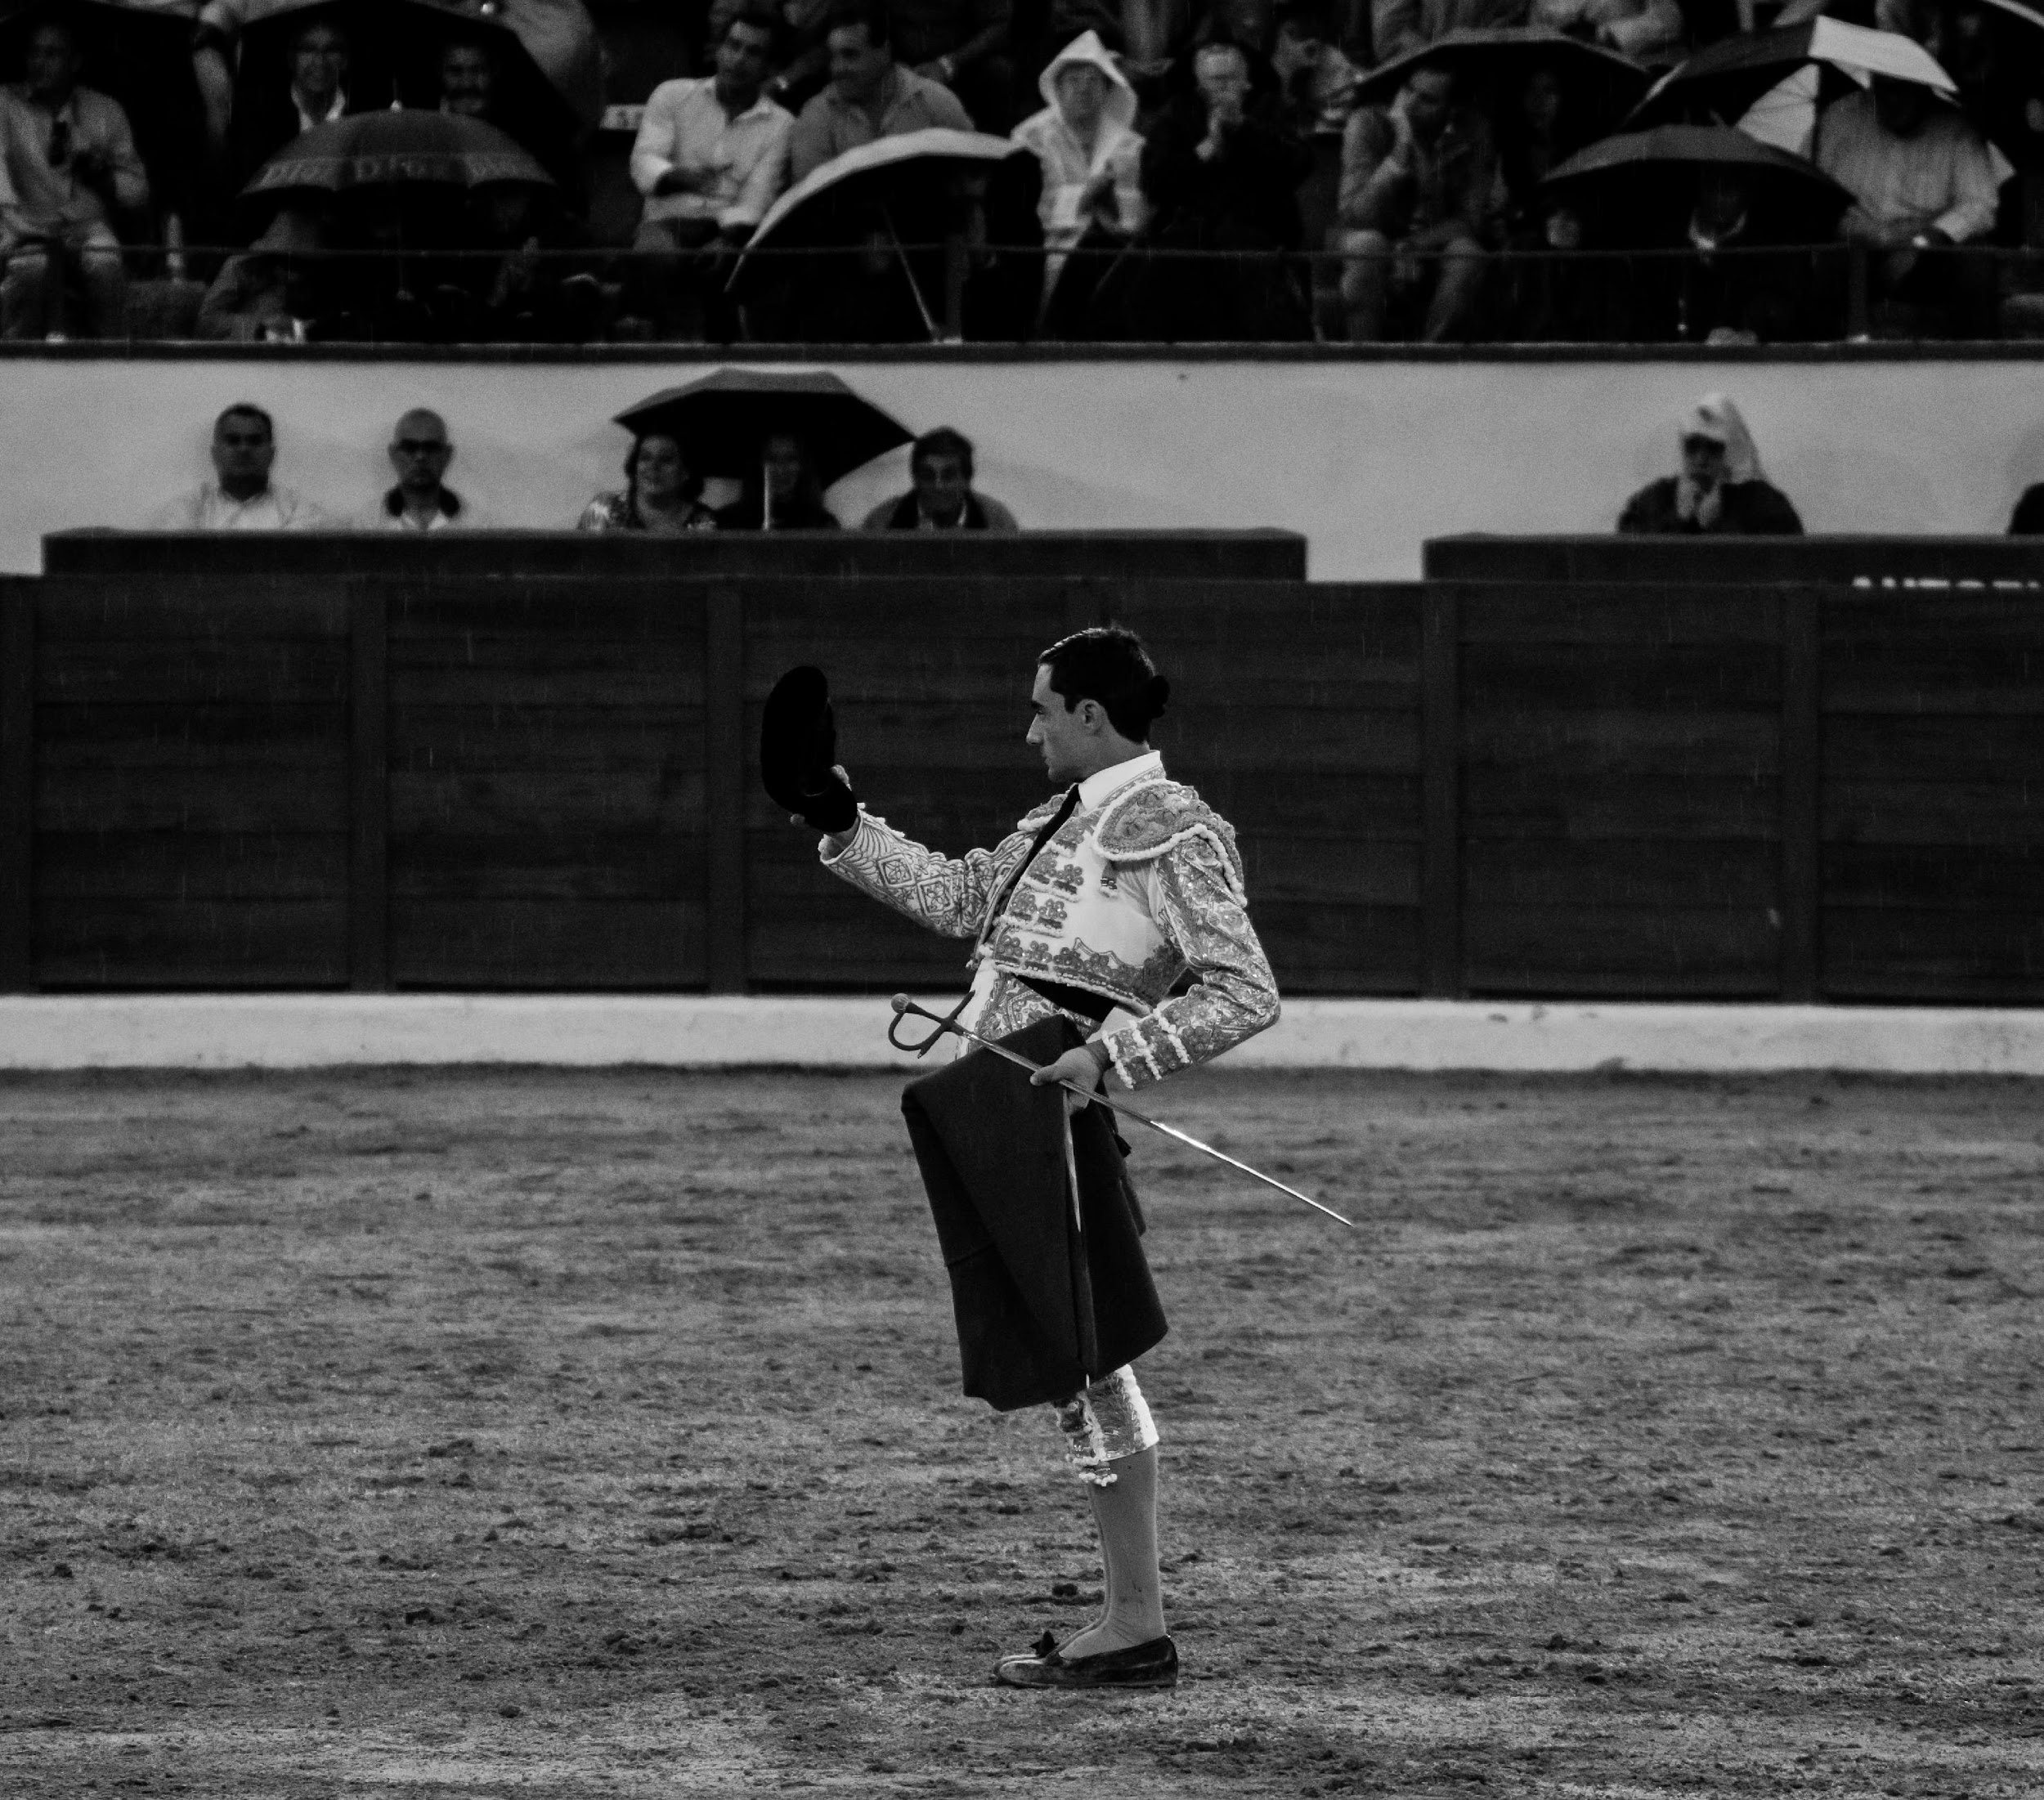
Al cuarto, sardo y bastito, lo recibió Ferrera con una templada revolera para luego torearlo con garbo a la verónica aprovechando su codicia. Galleo por chicuelinas para llevarlo al peto y lo sacó con un quite por el mismo palo, de mano muy baja. La media, abelmontada. Se desmonteraron Montoliú y Fernando Sánchez en banderillas. Brindó a Yeyes Manzanares y lo lució en los primeros compases del trasteo: dándole distancia y sin apretarlo, dejándolo a su aire. Diario de Alicante

Slide 7
Negativa
Aburrimiento
Tensión
Desactivante
Activante
Relajación
Disfrute
Positiva

Slide 8
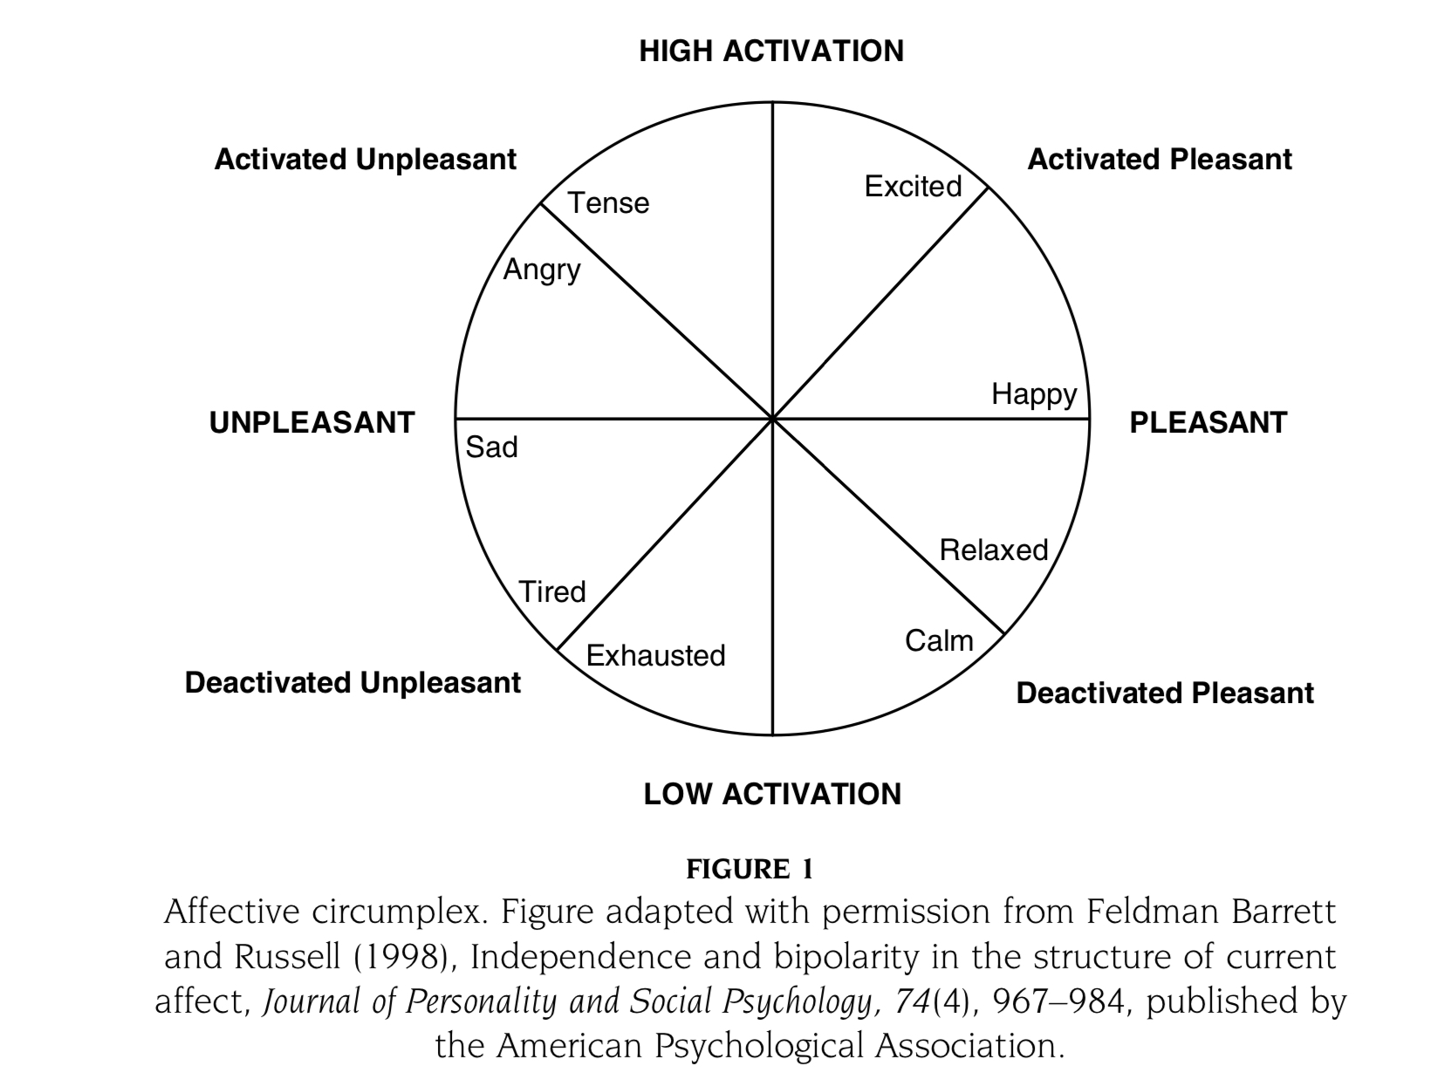

Slide 9

El arte de las buenas preguntas
Notes:
¿Cómo te sientes al lograr algo que experimentaste como desafiante o confuso?
¿Sientes tus emociones como ideas/palabras o como sensaciones físicas?
¿Cómo te sientes cuando te cuesta aprender algo a pesar de esforzarte mucho?
¿Dirías que eres una persona emocional? ¿Qué significa esto para ti?
¿Son las personas capaces de controlar sus emociones, o simplemente nos ocurren?

Slide 10
Memoria y motivación

Slide 11
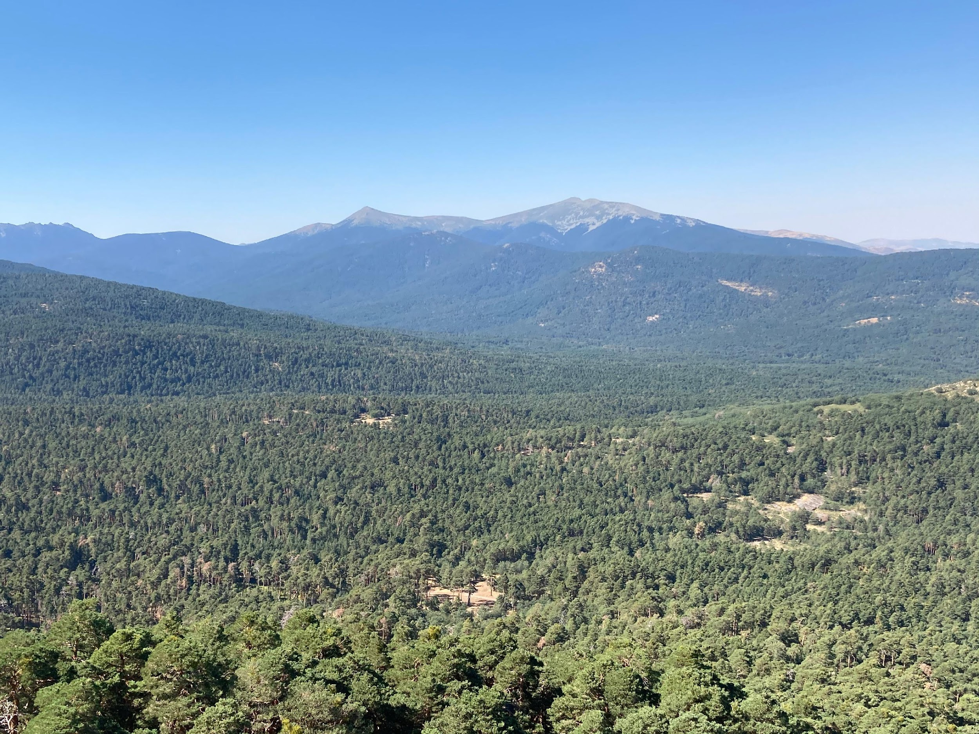





Slide 12




Slide 13
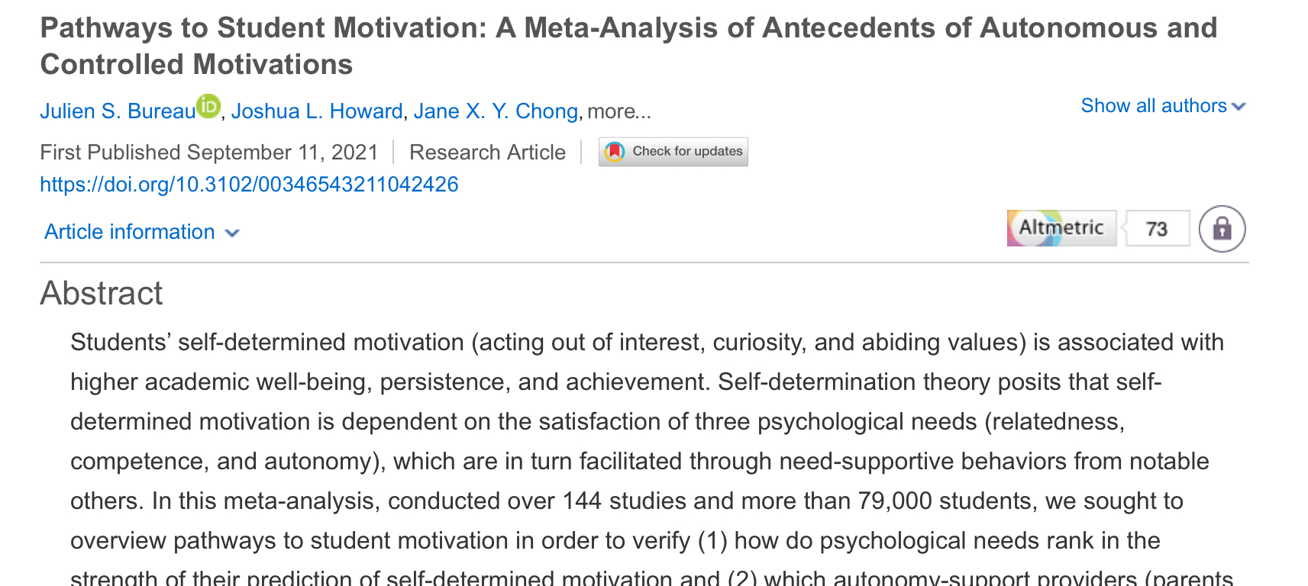

Slide 14
 | Internas | Externas
Estables | Habilidad | Dificultad de la tarea
Inestables | Esfuerzo | Suerte

Slide 15
 | INTERNA | INTERNA | EXTERNA | EXTERNA
 | Controlable | Incontrolable | Controlable | Incontrolable
Estable | Conocimiento específico | Habilidad | Afinidad con el profesor | Dificultad de la prueba
Inestable | Esfuerzo | Estado de ánimo | Falta de suerte o de conocimiento | Supersticiones como un curso impar

Slide 16

El arte de las buenas preguntas
Notes:
¿Dirías que eres una persona impulsiva?
¿Puedes recordar una vez en la que fueras impulsivo? ¿Puedes recordar otra vez em la que fueras capaz de controlar tus impulsos?
¿Alguna vez has experimentado que tu comportamiento estaba fuera de control?
¿Tiendes a perseguir tus objetivos hasta que los logras o te dispersas por el camino?
¿Crees que tienes “libertad”? ¿Qué significa eso para ti?
¿Hasta qué punto puede controlar la gente su comportamiento?

Slide 17



BENEFICIO
+
VALIDA
COMPRUEBA
FORMULA
EXPERIENCIA
TEORÍA
INVESTIGACIÓN
EXPLICA
PROMUEVE
Adaptado de Caviglioli, O. Dual Coding for Teachers. John Catt Ed. 2018

Slide 18


